Slide 1


NHIỆT LIỆT CHÀO MỪNG
CÁC THẦY CÔ GIÁO
VÀ CÁC EM HỌC SINH
Về dự giờ môn Toán
Lớp 1A1
Năm học 2017 - 2018

Slide 2




Ôn bµi cò:
???
1. 6 gồm mấy và mấy ?
6 gồm 5 và 1
6 gồm 1 và 5
6 gồm 4 và 2
6 gồm 2 và 4
6 gồm 3 và 3
2. Điền số thích hợp vào ô trống
1
2
3
4
5
6

Slide 3

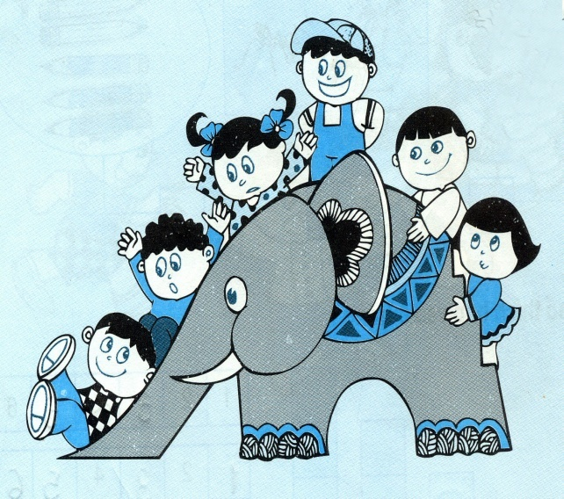
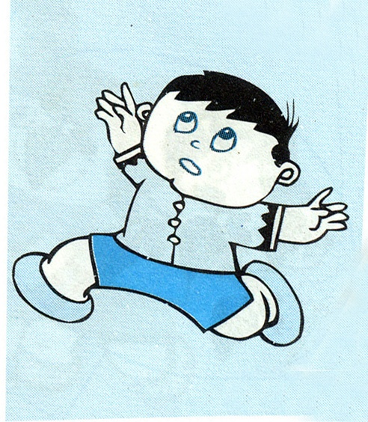
6
1
I
I
7

Slide 4

Thứ năm ngày 27 tháng 11 năm 2014
Toán
Tiết 17: Số 7

Slide 5

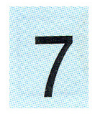


Slide 6

1
2
3
4
5
6
7

Slide 7

Nghỉ ngơi
thư giãn

Slide 8

Bài 1 : Viết số 7.

Slide 9

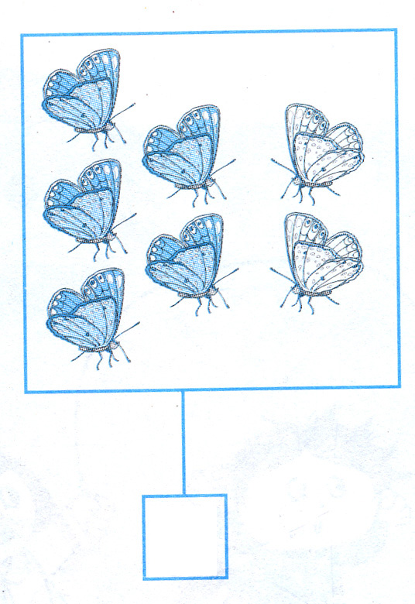
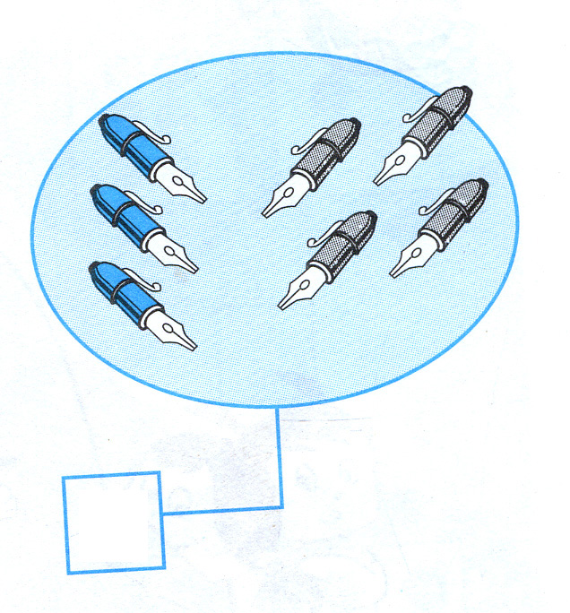
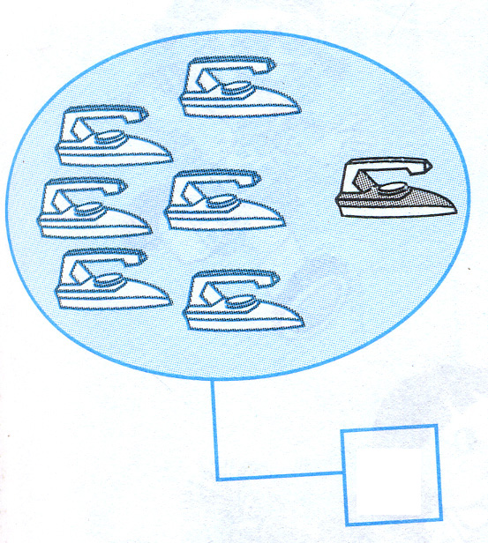
Số 7 gồm mấy và mấy ?
Bài 2 : Số ?
7
7
7

Slide 10

Bài 3: Viết số thích hợp vào ô trống
1
2
3
4
5
6
7
1
2
3
4
5
6
7
1
2
3
4
5
6
7
7
6
5
4
3
2
1
a
b
c

Slide 11

Cïng ch¬i!
ONG TÌM SỐ

Slide 12


